Slide 1

Муниципальное бюджетное дошкольное образовательное учреждение
Центр развития ребенка - Детский сад №223
Самообразование педагогов по ПДД в ДОУ
Тимошина О.А.; воспитатель,
первая квалификационная категория

Slide 2
Мотивы, побуждающие воспитателя к самообразованию.
Ежедневная работа с новой информацией.
Желание творчества.
Стремительный рост современной науки.
Изменения в жизни общества.
Конкуренция.
Общественное мнение.
Материальное стимулирование.
Интерес.

Slide 3

Самообразование – это целенаправленная работа педагога по расширению и углублению своих теоретических знаний, совершенствованию имеющихся и приобретению новых профессиональных навыков и умений в свете современных требований педагогической и психологической наук.
Цель моего самообразования: повышение своего профессионального мастерства и компетентности; систематизировать работ по формированию знаний о ПДД у детей

Slide 4

Приняла участие:
Конспект образовательного мероприятия на тему «Безопасная дорога»
Диплом участника
Методическое пособие:
напольный коврик «Безопасный городок»
для младшего дошкольного возраста.

Slide 5
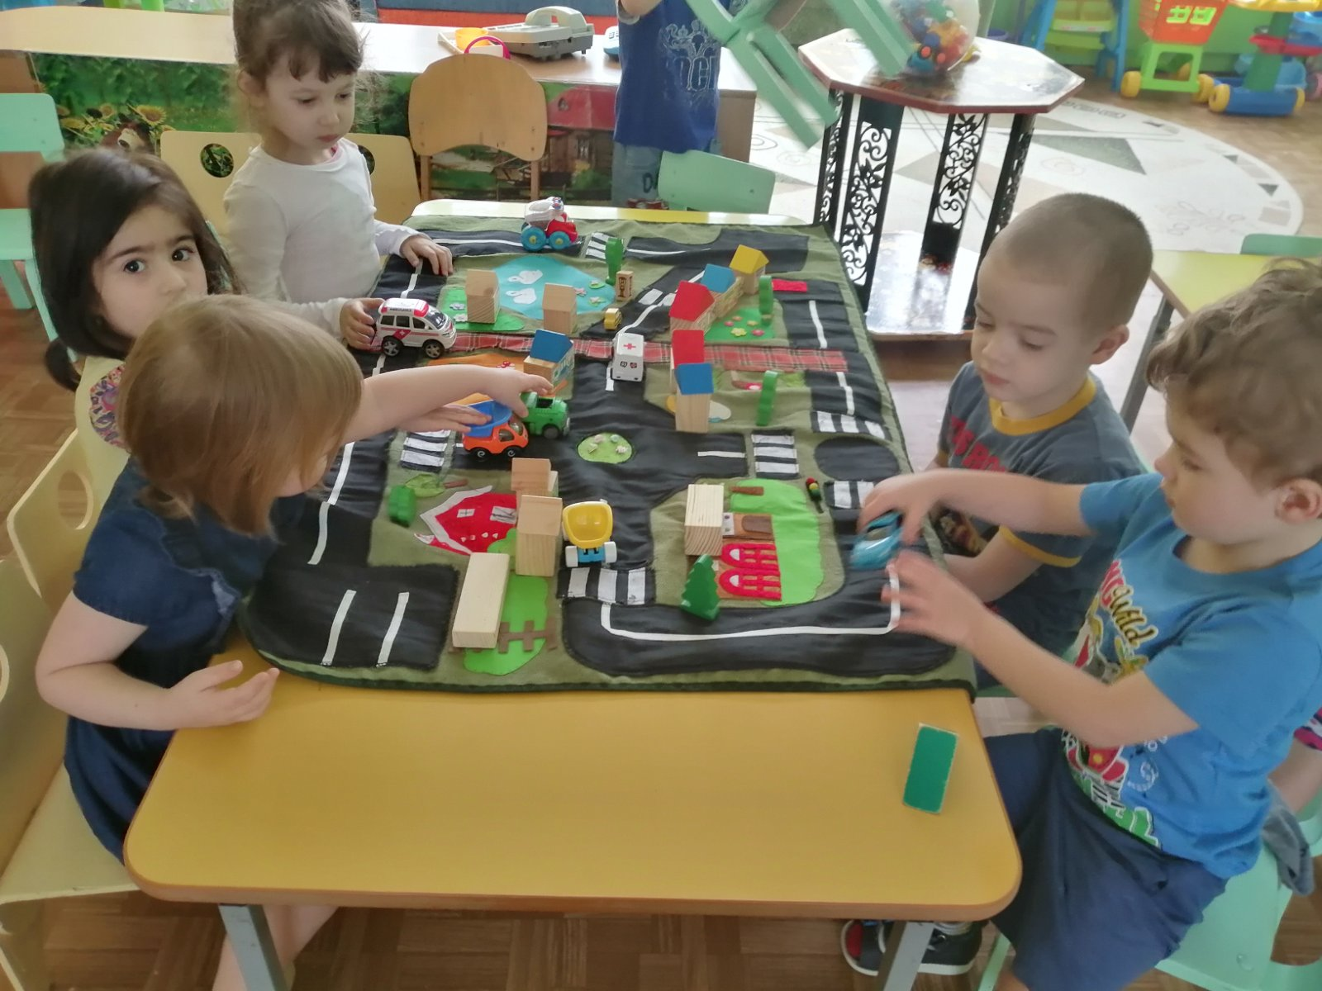
Методическое пособие: напольный коврик «Безопасный городок»

Slide 6
Образовательные задачи: Пособие решает задачи о правилах безопасности дорожного движения
Игровые задачи:
Способствует организации спонтанной игры детей, ее обогащение, обеспечение игрового времени и пространства.
Развивающие задачи: Развивает умения детей работать в группе сверстников.

Slide 7
Варианты сюжетов, приближенные к реальной жизни:
«По дороге быстро, быстро».

Slide 8
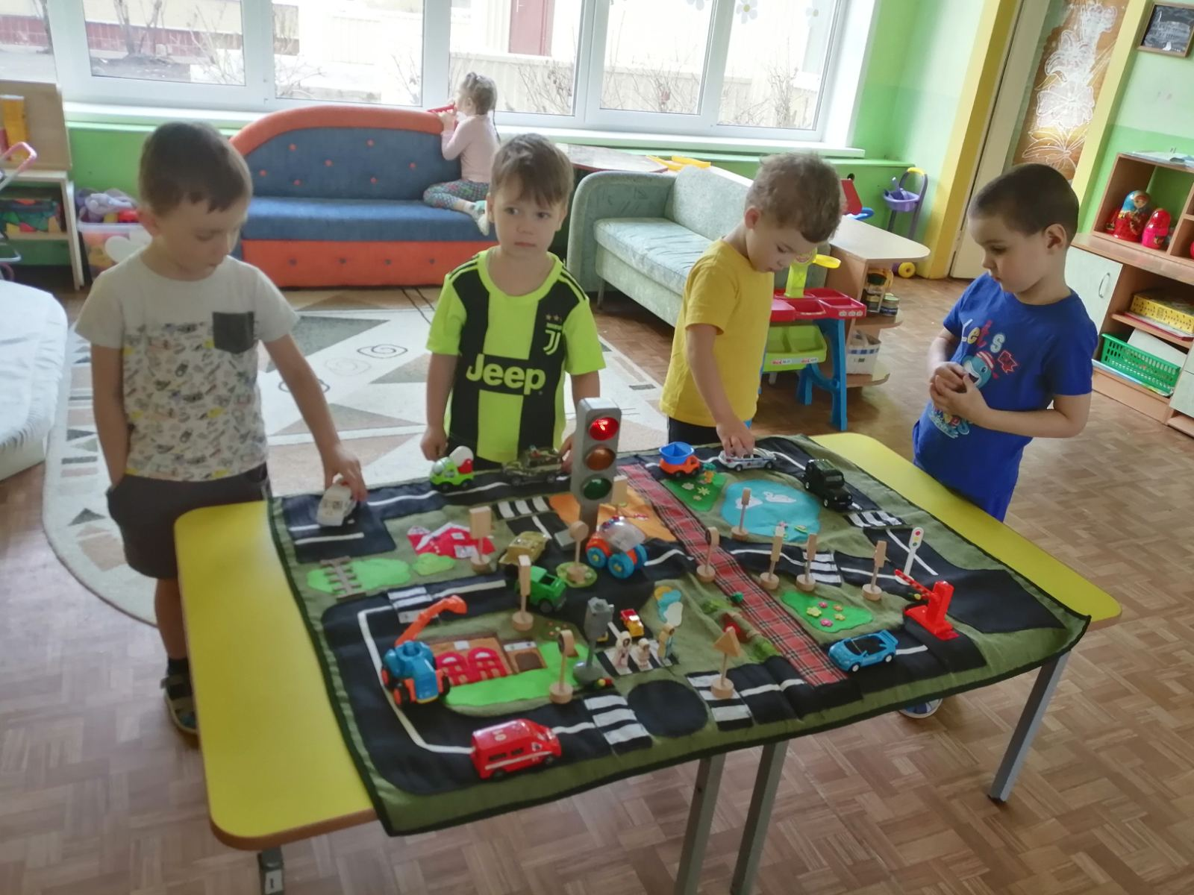
2. «Слушайся светофор».

Slide 9
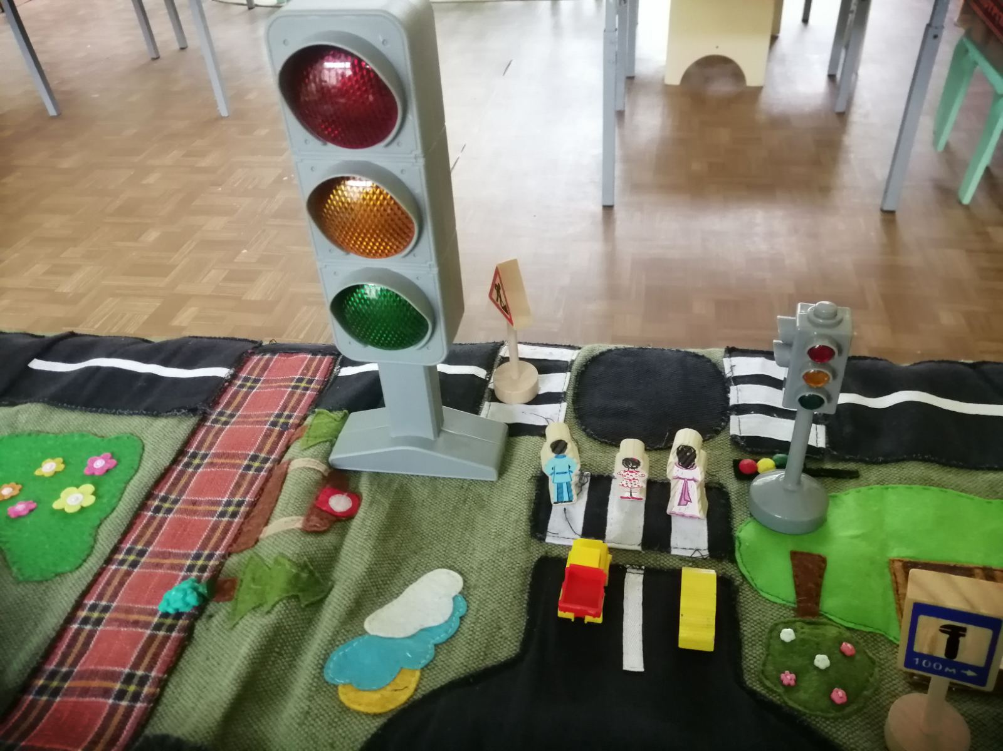
3. «Подожди не спеши»

Slide 10
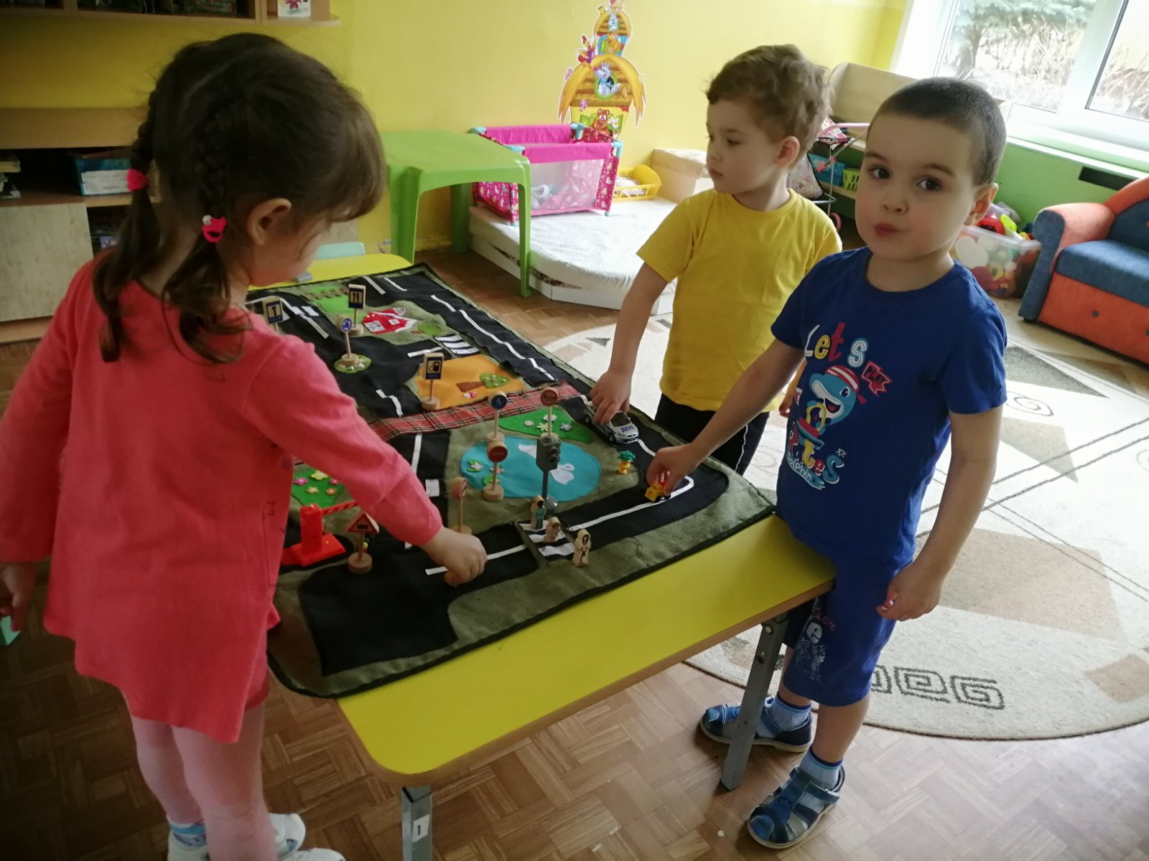
4. «Через дорогу перейду, куда хочу – туда приду».

Slide 11
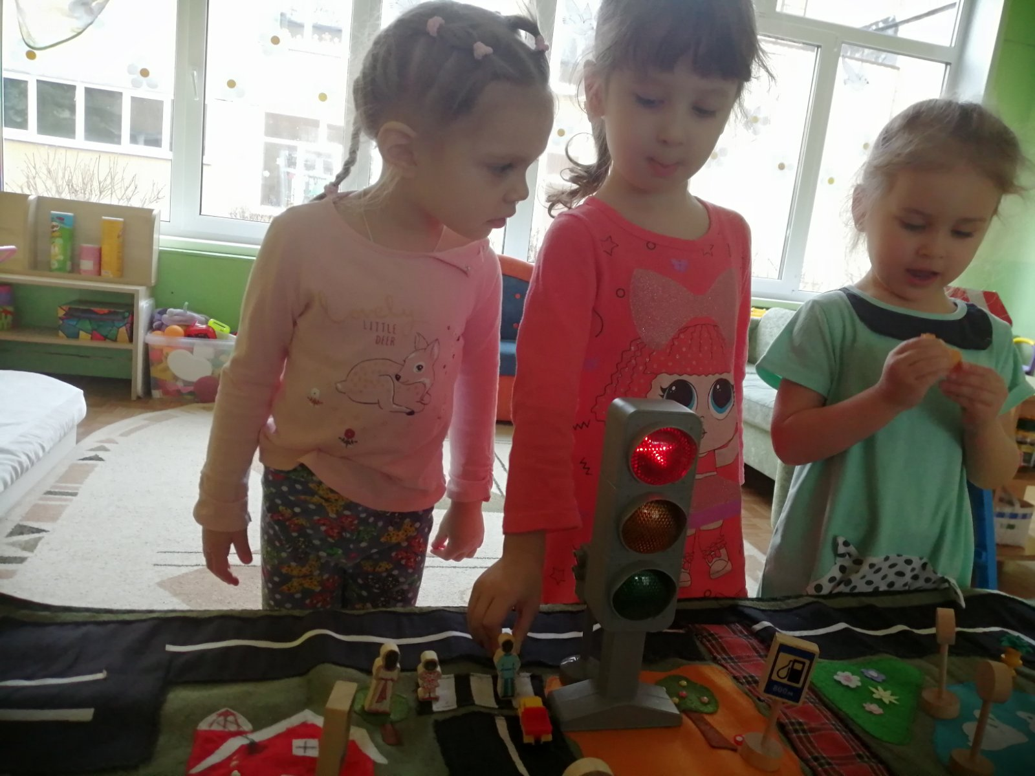
5. «Светофор нам очень нужен».

Slide 12

СПАСИБО
ЗА ВНИМАНИЕ!!!

